Slide 1
Vides konsultatīvā padome
2020
Juris Jātnieks
Padomes priekšsēdētājs
12. janvārī 2021

Slide 2
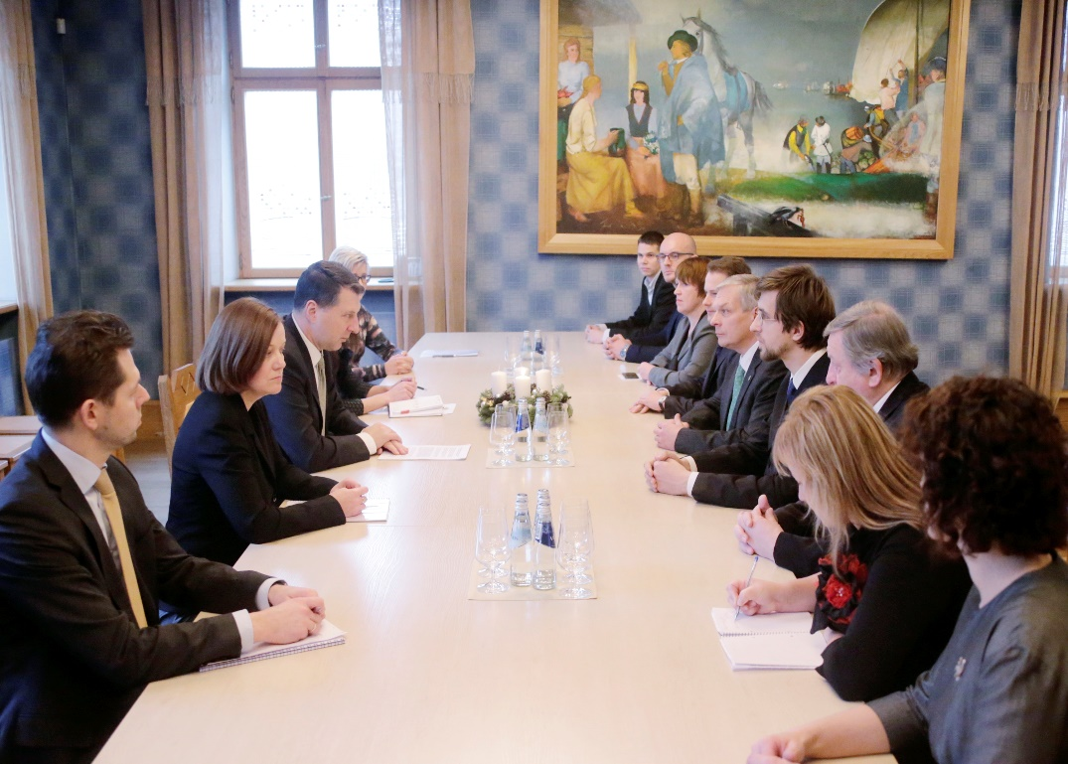
Vides Konsultatīvā Padome
Latvijas Republikas Ministru Kabineta 2007.gada 27.marta noteikumi Nr.209 “Vides konsultatīvās padomes nolikums”.
VKP sastāvā tiek ievēlētas ne vairāk kā 20 nevalstiskas vides nozares organizācijas uz vienu gadu.
VKP biedri un vadība strādā brīvprātīgi - komunicē profesionālu, sabiedrības interesēs balstītu viedokli.
VKP pieņemšanā pie Latvijas Valsts Prezidenta R. Vējoņa

Slide 3
Padomei ir šādas funkcijas:
2.1. sekmēt normatīvo aktu un politikas plānošanas dokumentu sagatavošanu jautājumos, kas skar vides politiku;
2.2. veicināt sadarbību un informācijas apmaiņu vides jomā starp atsevišķām personām un sabiedrību kopumā, kā arī valsts iestādēm un pašvaldībām.

Slide 4
3. Padomei ir šādi uzdevumi:
3.1. atbilstoši sabiedrības interesēm sniegt Vides aizsardzības un reģionālās attīstības ministrijai un citām nozaru ministrijām priekšlikumus par normatīvo aktu projektiem un politikas plānošanas dokumentu projektiem, kā arī Eiropas Savienības starptautisko tiesību aktu projektiem, kas skar vides politiku;
3.2. informēt sabiedrību par aktualitātēm vides jomā, kā arī veicināt vides jautājumu integrēšanu nozaru politikā.

Slide 5
4. Padomei ir tiesības:
4.1. pieprasīt no Vides aizsardzības un reģionālās attīstības ministrijas un tās padotības iestādēm, kā arī no citām institūcijām padomes darbībai nepieciešamo informāciju;
4.2. veidot darba grupas, lai sagatavotu padomes sēdēs izskatāmos jautājumus un dokumentu projektus, un pieaicināt ekspertus - attiecīgās nozares speciālistus;
4.3. uzaicināt uz padomes sēdēm Vides aizsardzības un reģionālās attīstības ministrijas un citu institūciju amatpersonas, nozaru ekspertus un sabiedrības pārstāvjus;
4.4. pilnvarot padomes pārstāvi paust padomes viedokli valsts un pašvaldību institūcijās;
4.5. informēt sabiedrību par aktualitātēm vides jomā.

Slide 6
VKP sastāvs 2020:
Priekšsēdētājs: Juris Jātnieks, nodibinājums „Teiču dabas fonds”;
Priekšsēdētāja vietniece: Jana Simanovska, biedrība „Ekodizaina kompetences centrs”,
Lelde Eņģele, nodibinājums „Latvijas Dabas fonds”;
Viesturs Ķerus, biedrība „Latvijas Ornitoloģijas biedrība”;
Alvis Birkovs, biedrība „Latvijas Makšķernieku asociācija”;
Anitra Tooma, biedrība „Vides Vārds”;
Evija Pudāne, biedrība “Cleantech Latvia”;
Elita Kalniņa, biedrība „Vides aizsardzības klubs”;
Mairita Lūse, biedrība “Zero Waste Latvija”;
Dace Āriņa, biedrība „ Latvijas Atkritumu saimniecības asociācija”;
Andis Mizišs, biedrība “Vides fakti”;
Jānis Rozītis, nodibinājums „Pasaules Dabas fonds”;
Andis Liepa, Nodibinājuma “Ķemeru nacionālā parka fonds”;
Jānis Ulme, Nodibinājums „Vides Izglītības fonds”
Līgas Brūniņa, Biedrība “Baltijas krasti”
Jānis Brizga, biedrība „ Zaļā brīvība”;
Jānis Sprūds, biedrība „Latvijas ezeri”;
Kristīna Veidemane, biedrība „Baltijas Vides forums”;
Līga Strazdiņa, biedrība „Latvijas Botāniķu biedrība”;
Olga Melničenko, biedrība „Latvijas Vides pārvaldības asociācija”;

Slide 7
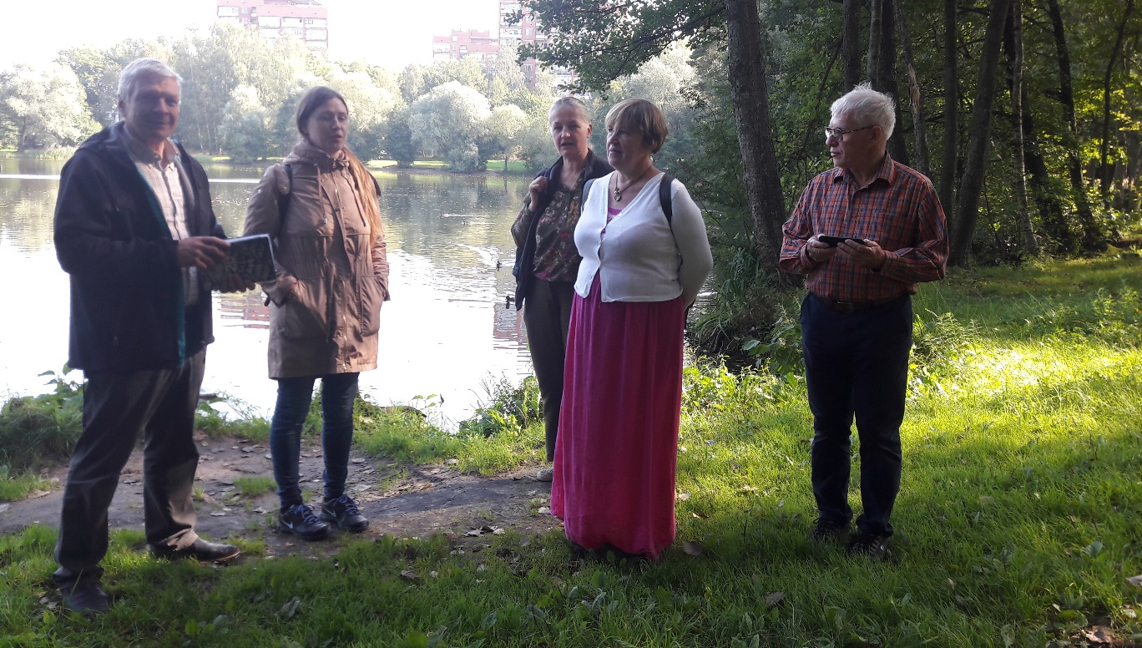
Vienīgā klātienes, turklāt izbraukuma sanāksme pie Dambjapurva ezera, Rīgā
(Paldies Jānim S. un Gitai Strodei (DAP)
Paveiktais 2020
Sagatavotas, nosūtītas 23 vēstules,
Notikušas 12 VKP sanāksmes,
Vismaz 10 relīzes, ziņas, intervijas plašsaziņas līdzekļiem,
Sniegti viedokļi, atzinumi un vairāk kā 30 priekšlikumi, vērtējumi un ieteikumi Latvijas valsts un VARAM pozīcijām;

Slide 8
Galvenās tēmas 2020
(vismaz 2 reizes skatīts sanāksmēs, sagatavoti viedokļi un vēstules)
Par J.Pūces ieceri apvienot Dabas aizsardzības pārvaldi un Vides valsts dienestu (>3 sanāksmēs); Tikšanās ar VARAM ministru;
Par Kūdras ilgtspējīgas izmantošanas pamatnostādnēm 2020. – 2030. gadam projektu.
2 tikšanās ar VVD - Depozīta sistēmas operatora izvēles konkurss VKP vēstule un dalība procesa novērošanā; VVD darbs kontroles un atļauju kvalitātes īstenošanā (12 gadi nelikumību Rēzeknes upē)
ES atveseļošanās un noturības mehānisma plans – VKP pārstāvība darba grupās, sabiedriskajās apspriešanās (vismaz 3 sanāksmēs),
“Atkritumu apsaimniekošanas plāns “2021.-2028.gadam”.
Latvijas pozīcijas ES Stratēģijām “No lauka līdz galdam” un “Bioloģiskās daudzveidības stratēģija” – 3 atzinumi.
Lielkangaru ceļa IVN un alternatīvu risinājumu priekšlikumi.
VKP organizāciju iesaiste Vides Politikas Pamatnostādņu tematiskajās darba grupās – vismaz 5 darba gr. sanāksmes.
Lūšu aizstāvība, jeb “0” limita pamatojums -2 vēstules un sanāksmes
“Par Rīgas „zaļo vīziju” – 2 tikšanās ar Rīgas domes pārstāvjiem,
VKP priekšlikumi un redzējums par vides nodokļiem – pieskārāmies vairākkārt, paliek nākamajam gadam.

Slide 9
Daudzgadu sāpes, jeb NElietas
Pesticīdi Latvijas laukos, ķimikālijas cilvēku asinsritē,
Nepārdomātu reorganizāciju ieceres,
Pēc 15 gadu investīcijām, arvien vēl neattīrīti > 60% komunālo notekūdņu,
Investīcijas atkritumu apsaimniekošanā, VS to neradīšanā,
Dūmojoši dīzeļi, skursteņi, u.c. VS bezizmešu risinājumi transportā un mājsaimniecību sektorā.

Slide 10
Veiksmīgi un nozīmīgi 2020:
Spējām sekmīgi turpināt Padomes darbu attālināti!
VKP relīzes un intervijas plašsaziņas līdzekļos – Jana Simanovska, Jānis Brizga, Juris Jātnieks, Jānis Rozītis, u.c. Reaģējot uz VARAM sabiedrisko attiecību “klusēšanu” par VKP gada sākumā, paši informējām par VKP aktualitātēm, piesaistot interesi un rezonansi – par Depozīta sistēmu, par DAP reformu, par lūšu medībām, Biodaudzveidības stratēģiju, u.c.
Sekojam lietu virzībai – uzturam VKP prasību pēctecību:
  Priekšlikumus par Latvijas valsts pozīcijām sūtījām arī ES pārstāvniecībai Latvijā. Pozīcijas tika pārstrādātas vairākkārt un uzlabotas. Pieprasījām gala redakcijas,
  DAP reformas virzība, Vides politikas pamatnostādnes izskatījām draft versiju,
  Latvijas Nacionālā Rīcības Programma (2021 – 2027), Kangaru ceļa projekts, u.c.
Tematiska pārstāvība un profesionāla viedokļa sagatavošana:
  “mikrosanāksmes”, ko organizēja Jana Simanovska;
  Vides politikas pamatnostādņu izstrādes tematiskās grupas;
VARAM, FinMin, EM, SM, ZM dalība VKP sanāksmēs.
Dalība depozīta operatora izvēles procesa uzraudzībā;

Slide 11
Turpmākie darbi 2021
Deleģēt VKP pārstāvi Depozīta sistēmas darbības uzraudzībai;
Sagatavot VKP priekšlikumus vides nozares nodokļu izmaiņām;
Dalība Vides politikas pamatnostādņu sabiedriskajā apspriešanā;
VKP Tikšanās ar VARAM ministru;
Organizēt pieņemšanu ar Latvijas Valsts Prezidentu, kā tas bijis iepriekš;
…un beidzot tikties VKP biedriem klātienes sanāksmēs, tiklīdz tas iespējams :) !

Slide 12
VKP vērtības 2021
Uzturēt VKP kā demokrātisku platformu, kur balstoties uz vides NVO profesionālu praksi un Latvijas dabas kapitāla vērtībām, brīvprātīgi tiek konsolidētas gan vides nozares, gan arī saistīto nozaru organizāciju pozitīvas iniciatīvas, lai pilnveidotu vides politiku, normatīvos dokumentus un/vai panāktu neatliekamus vidi saudzējošus risinājumus praksē.

Slide 13
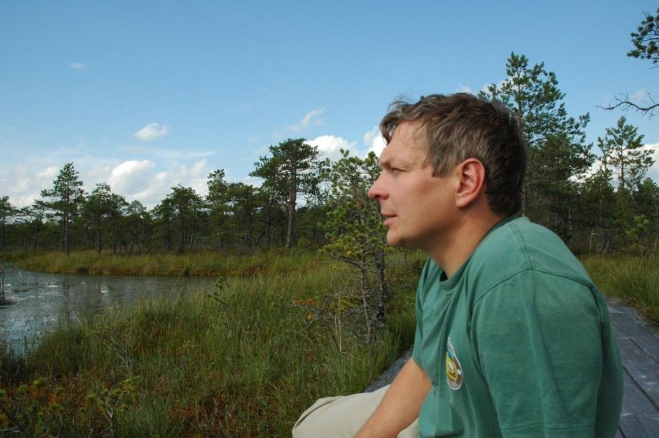
Paldies, un veiksmīgu sadarbību!
Juris Jātnieks
Juris@teici.lv

